Slide 1
Komunitní energetika v
kostce
Krajské setkání SMO ČR
20. 3. 2025

Slide 2
Obsah prezentace
Pro koho je komunitní energetika výhodná? Jaké výhody přináší obcím?
Hlavní principy Jednoduché sdílení – Aktivní zákazník = sdílení už za měsíc Energetické společenství – Má smysl ho založit?
Kdo mi s tím pomůže? Experti na komunitní energetiku, sdílené know-how.

Slide 3
Kdo ji využije, pro koho je výhodná?
Máte fotovoltaiku s přetoky? Můžete sdílet energii dál!
Spotřebováváte hodně elektřiny přes den? (ČOV, bazén, škola, hala, domov pro seniory…)
Chcete víc obnovitelné energie ve své obci?
Stačí jedno ANO – komunitní energetika je pro vás ta správná cesta!

Slide 4
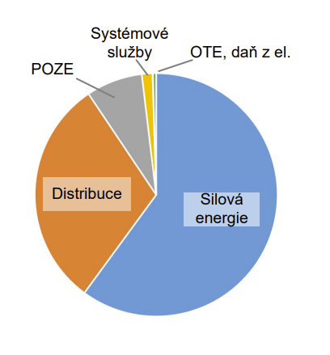
Jaké jsou výhody pro obce?
Sdílením šetříte na platbách za silovou elektřinu! Přetoky z FVE si pošlete do jiného objektu.
Nemusíte mít FVE na každé střeše. Platby za distribuci se hradí v plné výši.
O prázdninách můžete poslat přebytky ze školy
třeba do lokální firmy za úplatu.
Ceny za dodávku elektřiny 2,5 kč/kWh vs. výkupní ceny 0,5 Kč/kWh
Velký rozdíl cen = šance na lepší platby za přetoky z FVE!
Pomáhejte sdílením – energii můžete poslat i těm, kteří ji nejvíc potřebují, občanům ohroženým energetickou chudobou.

Slide 5
Hlavní principy
Sdílení nejen elektřiny i tepla z jakýchkoliv zdrojů – fotovoltaiky, větrné elektrárny, z kogeneračních jednotek, bioplynových stanic, …
Okamžitá spotřeba – Elektřinu, kterou si vyrobíš, musíš spotřebovat v jiném odběrném místě v rámci aktuální čtvrthodiny. Co se nevyužije hned, nejde sdílet později.
Budujte komunitu postupně, sdružujte se v rámci mikroregionů, MAS, hledejte velké spotřebitele.
Komunitní energetika nestojí jen na domácnostech!
Klíčové je propojit výrobce s velkými denními odběrateli: Výrobní firmy, Logistika – sklady, chlazení, Veřejné budovy – školy, nemocnice, úřady, Zemědělství – mlékárny, sušárny, chovy

Slide 6
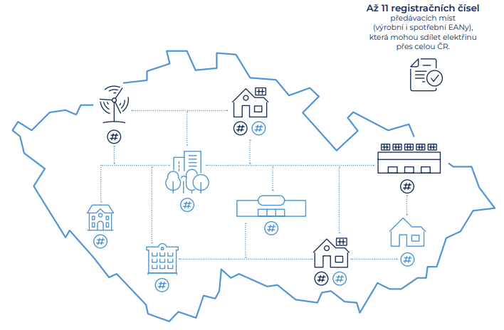
Jednoduché sdílení – Aktivní zákazník = sdílení už za měsíc
Chcete si vyzkoušet sdílení energie bez zakládání energetického společenství?
Sdílení aktivním zákazníkem mezi až 11 EAN po celé ČR
Bezúplatně nebo za úplatu
Stačí registrace u EDC (www.edc-cr.cz)
Distributor zdarma vymění průběhový elektroměr do 3 měsíců.
Jednoduchý a ideální způsob, jak si otestovat sdílení energie v malém rozsahu!

Slide 7
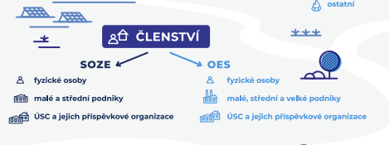
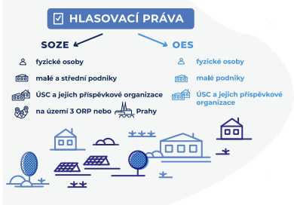
Energetické společenství – Má smysl ho založit?
Až 1000 odběrných míst v rámci tří sousedících ORP
Nutné založit subjekt – družstvo nebo spolek
Možnost budovat společné zdroje
SOZE – společenství pro obnovitelné zdroje
OES – energetické společenství
Velké podniky bez hlasovacího práva
Ideální pro širší spolupráci v regionech
Náročnější administrace členů a zúčtování energie. Nutný SW a větší personální kapacity.

Slide 8
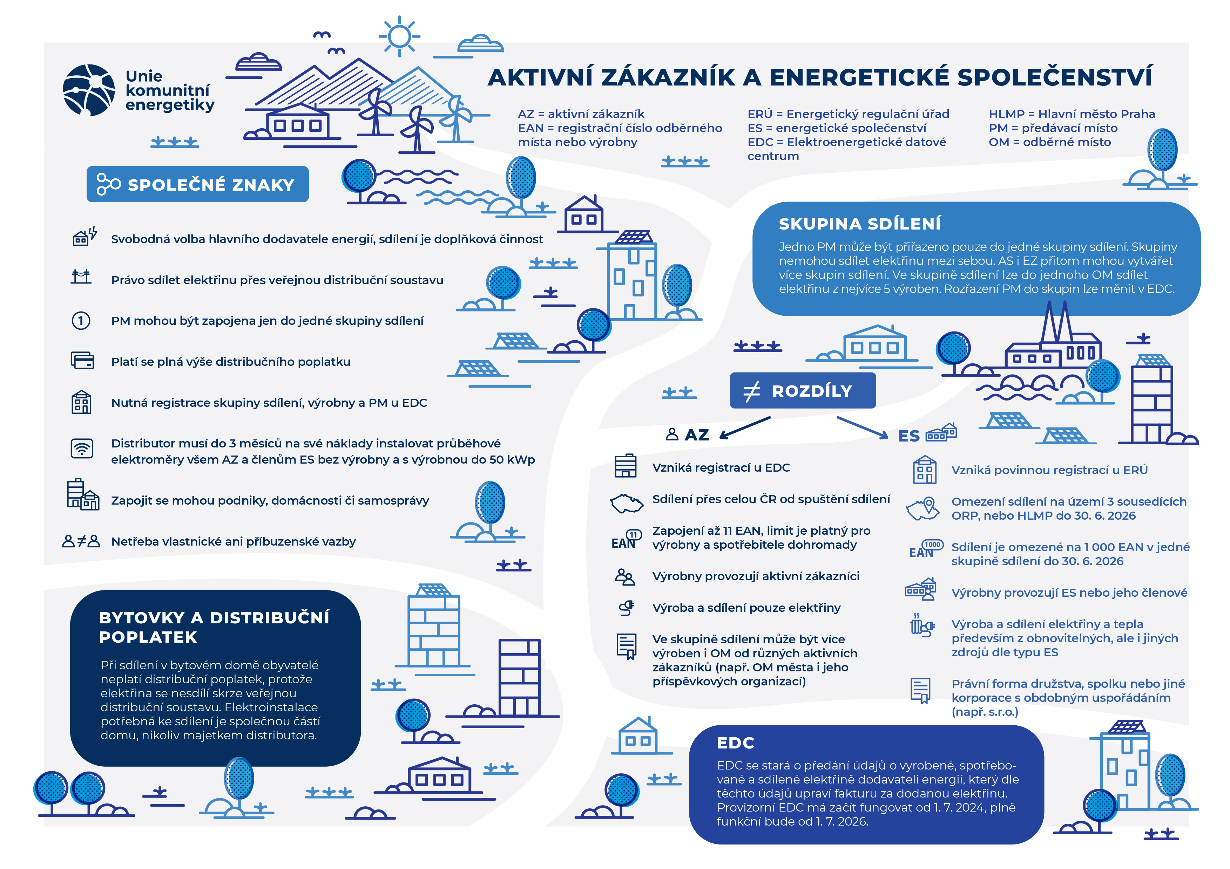
Energetické
společenství vs.
aktivní zákazník

Slide 9
Užitečné odkazy
Elektroenergetické datové centrum:
https://www.edc-cr.cz/
Unie komunitní energetiky:
https://www.uken.cz/

Slide 10
Kdo mi s tím pomůže? Možnost zapojení do vznikajících projektů
Vznikající energetické společenství | Obec | Kraj
Město Židlochovice | Židlochovice | Jihomoravský
Energetická Brumovice, příspěvková organizace | Brumovice | Jihomoravský
Hnutí DUHA - Friends of the Earth Czech Republic | Brno | Jihomoravský
CEJIZA, s.r.o. | Brno | Jihomoravský
Kyjovské Slovácko v pohybu, z. s. | Kyjov | Jihomoravský
Enerkom Tišnovsko, z.s. | Tišnov | Jihomoravský
ENERKOM Slovácko, z. s. | Suchá Loz | Zlínský
Teplo Zlín, a.s. | Zlín | Zlínský
ENERKOM Valašsko, z.s. | Zašová | Zlínský
Občanské energetické společenství Hříběcí hory, z.s. | Zdounky | Zlínský
Město Holešov | Holešov | Zlínský
Luhačovské Zálesí, o.p.s. | Slavičín | Zlínský
Město Vsetín | Vsetín | Zlínský

Slide 11
Kdo mi s tím pomůže? Možnost zapojení do vznikajících projektů
CEJIZA zahájí sdílení v září 2025 v energetické společenství Jihomoravského kraje s cca 600 odběrnými místy pro obce, firmy i jednotlivce. Členy se můžete stát i Vy.
Odborné poradenství ke komunitní energetice na: 📧 energetika@cejiza.cz

Slide 12
Děkuji za pozornost!
Prostor pro vaše dotazy
Aleš Krč, energetický manažer Jihomoravského kraje
krc@cejiza.cz

